Slide 1

Πολιτικές που στοχεύουν
στην Προσφορά
Notes:
1

Slide 2
Πολιτικές που στοχεύουν στην Προσφορά
Οι πολιτικές που στοχεύουν στην Προσφορά και η Μακροοικονομία

Slide 3
Οι πολιτικές που στοχεύουν στην προσφορά και η μακροοικονομία
Οικονομική μεγέθυνση και πολιτικές που στοχεύουν στην προσφορά
  τεχνολογική πρόοδο και καινοτομία
    μέγεθος και σύνθεση του μετοχικού κεφαλαίου
  έρευνα και ανάπτυξη
    διπλώματα ευρεσιτεχνίας και πνευματικά δικαιώματα
  κατάρτιση και εκπαίδευση
    ανάπτυξη δεξιοτήτων και ευέλικτες εργασιακές πρακτικές
Notes:
3
2

Slide 4
Οι πολιτικές που στοχεύουν στην προσφορά και η μακροοικονομία
Πολιτικές που στοχεύουν στην προσφορά και άλλοι μακροοικονομικοί στόχοι
  Ανεργία
    μείωση των ατελειών της αγοράς εργασίας
    αύξηση της κινητικότητας του εργατικού δυναμικού μεταξύ των επαγγελμάτων και των περιφερειών
    μείωση της δύναμης των συνδικάτων
  Πληθωρισμός και πολιτικές που στοχεύουν στην προσφορά
    μειώνοντας ή ελέγχοντας τη μονοπωλιακή ισχύ
    κίνητρα για αύξηση της παραγωγικότητας
Notes:
4
2

Slide 5
Οι Πολιτικές που στοχεύουν στην Προσφορά
Οι Προσεγγίσεις των Πολιτικών που στοχεύουν στην Προσφορά

Slide 6
Οι προσεγγίσεις των πολιτικών που στοχεύουν στην προσφορά
Προσέγγιση με βάση την αγορά όσον αφορά την πολιτική προσφοράς
  Πολιτικές από την πλευρά της προσφοράς που είναι προσανατολισμένες στην αγορά
Notes:
6
2

Slide 7
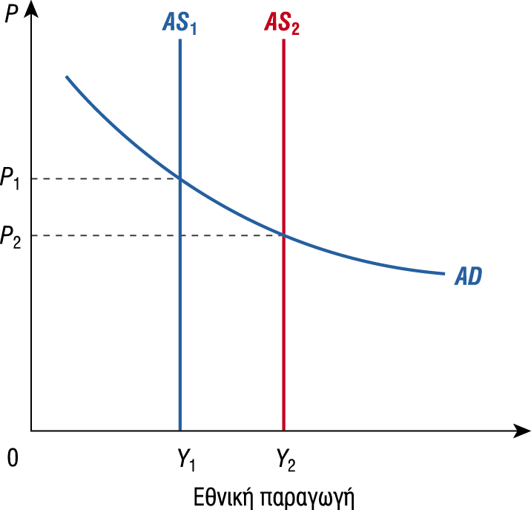
Συναθροιστική ζήτηση και προσφορά: μονεταριστική ανάλυση.
Notes:
7
ΤΟ ΔΙΑΓΡΑΜΜΑ 10.1 ΕΙΝΑΙ ΜΕΤΑΦΡΑΣΜΕΝΟ ΣΤΗ ΣΕΛΙΔΑ 494.

Slide 8
Μακροχρόνια καμπύλη Phillips: νεοκλασική ανάλυση
Επίδραση της πολιτικής που στοχεύει στην προσφορά στην ανεργία
Πληθωρισμός (%)
O
U_{n2}
U_{n1}
Ανεργία (%)
Notes:
8

Slide 9
Οι προσεγγίσεις των πολιτικών που στοχεύουν στην προσφορά
Προσέγγιση με βάση την αγορά όσον αφορά την πολιτική προσφοράς
  πολιτικές από την πλευρά της προσφοράς που είναι προσανατολισμένες στην αγορά
  Νέο-αυστριακή /φιλελεύθερη σχολή
Notes:
9
2

Slide 10
Οι προσεγγίσεις των πολιτικών που στοχεύουν στην προσφορά
Κευνσιανή προσέγγιση πολιτικών που στοχεύουν στην προσφορά
Notes:
10
2

Slide 11
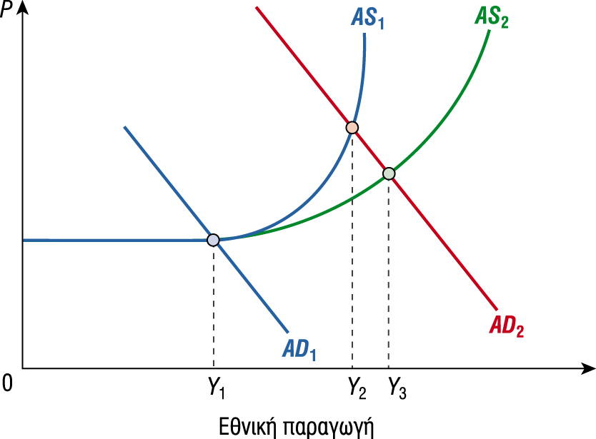
Συναθροιστική ζήτηση και προσφορά: κεϋνσιανή ανάλυση.
Επίδραση της πολιτικής προσφοράς στην εθνική παραγωγή
Notes:
11
ΤΟ ΔΙΑΓΡΑΜΜΑ 10.2 ΕΙΝΑΙ ΜΕΤΑΦΡΑΣΜΕΝΟ ΣΤΗ ΣΕΛΙΔΑ 495.

Slide 12
Καμπύλες Phillips: κεϋνσιανή ανάλυση
Επίδραση της πολιτικής προσφοράς στον πληθωρισμό και στην ανεργία
Πληθωρισμός (%)
a
b
I
II
O
Ανεργία (%)
Notes:
12
ΤΟ ΔΙΑΓΡΑΜΜΑ 10.3 ΕΙΝΑΙ ΜΕΤΑΦΡΑΣΜΕΝΟ ΣΤΗ ΣΕΛΙΔΑ 495.

Slide 13
Οι προσεγγίσεις των πολιτικών που στοχεύουν στην προσφορά
Κευνσιανή προσέγγιση πολιτικών που στοχεύουν στην προσφορά
  παρεμβατικές πολιτικές από τη μεριά της
‘Ο τρίτος δρόμος’ πολιτικών που στοχεύουν στην προσφορά
Η σχέση μεταξύ των πολιτικών που στοχεύουν στη ζήτηση και αυτών που στοχεύουν στην προσφορά
Notes:
13
2

Slide 14
Πολιτικές από την πλευρά της προσφοράς
Πολιτικές από την πλευρά της Προσφοράς που είναι προσανατολισμένες στην Αγορά

Slide 15
Πολιτικές από την πλευρά της προσφοράς που είναι προσανατολισμένες στην αγορά
Ποικιλίες πολιτικών από την πλευρά της προσφοράς προσανατολισμένων στην αγορά
Η μείωση των κρατικών δαπανών
  πιο αποδοτική χρήση των πόρων
  μείωση του μεγέθους του δημόσιου τομέα
Notes:
15
4

Slide 16
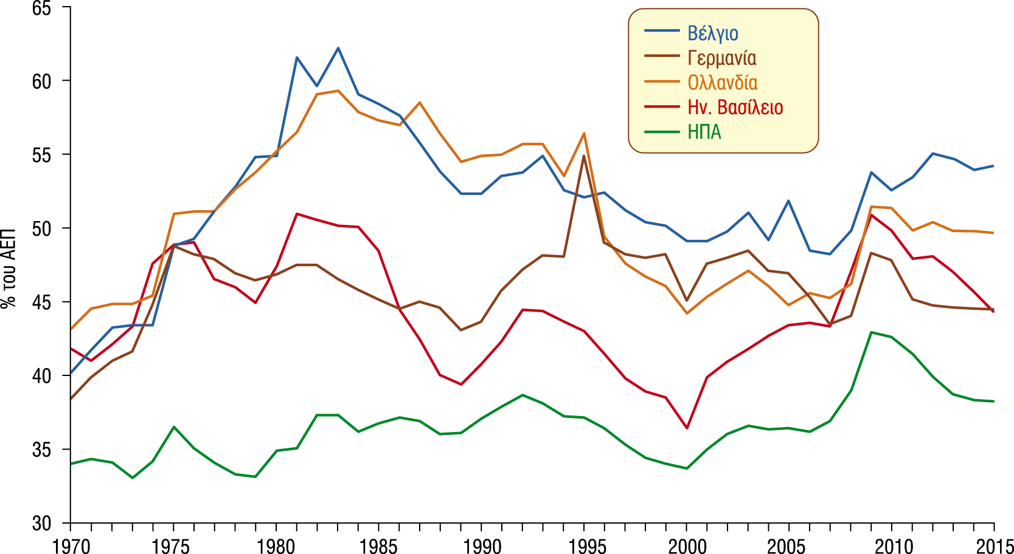
Δαπάνες της γενικής κυβέρνησης (ως % του ΑΕΠ)
Σημειώσεις: Τα στοιχεία για τη Γερμανία βασίζονται στη Δυτική Γερμανία μόνο μέχρι το 1991· Τα δεδομέν του 2014 και του 2015 βασίζονται σε προβλέψεις. Πηγή: Βασίζεται σε δεδομένα από τη βάση δεδομένων AMECO (Ευρωπαϊκή Επιτροπή, DGECFIN).
Notes:
16
16
ΤΟ ΔΙΑΓΡΑΜΜΑ 10.4 ΕΙΝΑΙ ΜΕΤΑΦΡΑΣΜΕΝΟ ΣΤΗ ΣΕΛΙΔΑ 498.

Slide 17
Πολιτικές από την πλευρά της προσφοράς που είναι προσανατολισμένες στην αγορά
Οι περικοπές των φόρων Income tax cuts
  οι επιπτώσεις στην προσφορά εργασίας effects on supply of labour
    τα άτομα μπορεί να επιθυμούν να εργαστούν περισσότερες ώρες
      το εισόδημα και τα αποτελέσματα υποκατάστασης
    περισσότερα άτομα επιθυμούν να εργαστούν
    τα άτομα μπορούν να δουλεύουν με περισσότερο ενθουσιασμό
  οι επιπτώσεις στην απασχόληση
  οι επιπτώσεις στην ανεργία
Notes:
17
4

Slide 18

Επίδραση μιας συνολικής περικοπής φόρου
AS_{L}
N
Θέση
χωρίς φόρους
x
y
W₀
Εργατικά κόστη (lc),
επίπεδα μισθών μετά φόρων (W)
AD_{L}
O
Q₀
Αριθμός εργαζομένων
Notes:
18
ΤΟ ΔΙΑΓΡΑΜΜΑ 10.5 ΕΙΝΑΙ ΜΕΤΑΦΡΑΣΜΕΝΟ ΣΤΗ ΣΕΛΙΔΑ 500.

Slide 19
Επίδραση μιας συνολικής περικοπής φόρου
AS_{L}
N
a
k₁
T
A
X
Εργατικά κόστη (lc),
επίπεδα μισθών μετά φόρων (W)
Ισορροπία με
τους φόρους
W₁
b
e
AD_{L}
O
Q₁
Αριθμός εργαζομένων
Notes:
19
ΤΟ ΔΙΑΓΡΑΜΜΑ 10.5 ΕΙΝΑΙ ΜΕΤΑΦΡΑΣΜΕΝΟ ΣΤΗ ΣΕΛΙΔΑ 500.

Slide 20
Επίδραση μιας συνολικής περικοπής φόρου
Μισθοί
προ φόρων
(κόστος εργασίας
ανά μονάδα
προϊόντος)
AS_{L}
N
a
k₁
T
A
X
Εργατικά κόστη (lc),
επίπεδα μισθών μετά φόρων (W)
Ισορροπία με
τους φόρους
W₁
b
e
AD_{L}
O
Q₁
Αριθμός εργαζομένων
Notes:
20
ΤΟ ΔΙΑΓΡΑΜΜΑ 10.5 ΕΙΝΑΙ ΜΕΤΑΦΡΑΣΜΕΝΟ ΣΤΗ ΣΕΛΙΔΑ 500.

Slide 21
Επίδραση μιας συνολικής περικοπής φόρου
Μισθοί
προ φόρων
(κόστος εργασίας
ανά μονάδα
προϊόντος)
AS_{L}
N
a
k₁
T
A
X
Εργατικά κόστη (lc),
επίπεδα μισθών μετά φόρων (W)
Ισορροπία με
τους φόρους
W₁
b
e
Ποσοστό μισθού
μετά το φόρο
(`take-home’ wage)
AD_{L}
O
Q₁
Αριθμός εργαζομένων
Notes:
21
ΤΟ ΔΙΑΓΡΑΜΜΑ 10.5 ΕΙΝΑΙ ΜΕΤΑΦΡΑΣΜΕΝΟ ΣΤΗ ΣΕΛΙΔΑ 500.

Slide 22
Επίδραση μιας συνολικής περικοπής φόρου
AS_{L}
N
a
k₁
c
k₂
Εργατικά κόστη (lc),
επίπεδα μισθών μετά φόρων (W)
d
f
Ισορροπία με
φορολογική
περικοπή
W₂
W₁
b
e
AD_{L}
O
Q₁
Q₂
Αριθμός εργαζομένων
Notes:
22
ΤΟ ΔΙΑΓΡΑΜΜΑ 10.5 ΕΙΝΑΙ ΜΕΤΑΦΡΑΣΜΕΝΟ ΣΤΗ ΣΕΛΙΔΑ 500.

Slide 23
Επίδραση μιας συνολικής περικοπής φόρου
AS_{L}
N
Νέα μειωμένη
ανεργία
a
k₁
c
k₂
Εργατικά κόστη (lc),
επίπεδα μισθών μετά φόρων (W)
d
f
Ισορροπία με
φορολογική
περικοπή
W₂
W₁
b
e
AD_{L}
O
Q₁
Q₂
Αριθμός εργαζομένων
Notes:
23
ΤΟ ΔΙΑΓΡΑΜΜΑ 10.5 ΕΙΝΑΙ ΜΕΤΑΦΡΑΣΜΕΝΟ ΣΤΗ ΣΕΛΙΔΑ 500.

Slide 24
Πολιτικές από την πλευρά της προσφοράς που είναι προσανατολισμένες στην αγορά
Φορολογικές ελαφρύνσεις για τις επιχειρήσεις και λοιπά κίνητρα
Περιορίζοντας την ισχύ του εργατικού δυναμικού
Notes:
24
4

Slide 25
Το αποτέλεσμα της μείωση της δύναμης των συνδικάτων
AS_{L}
N
a
b
c
W₁
Επίπεδο μισθών
Θέση με
συνδικάτα:
μισθός πάνω
από την
ισορροπία
AD_{L}
O
Q₁
Q₂
Εργαζόμενοι
Notes:
ΤΟ ΔΙΑΓΡΑΜΜΑ 10.6 ΕΙΝΑΙ ΜΕΤΑΦΡΑΣΜΕΝΟ ΣΤΗ ΣΕΛΙΔΑ 501.

Slide 26
Το αποτέλεσμα της μείωση της δύναμης των συνδικάτων
AS_{L}
N
e
f
Επίπεδο μισθών
W_{e}
Η δύναμη
συνδικάτων
αποσύρεται:
ο μισθός στην
ισορροπία
AD_{L}
O
Q_{e}
Εργαζόμενοι
Notes:
ΤΟ ΔΙΑΓΡΑΜΜΑ 10.6 ΕΙΝΑΙ ΜΕΤΑΦΡΑΣΜΕΝΟ ΣΤΗ ΣΕΛΙΔΑ 501.

Slide 27
Πολιτικές από την πλευρά της προσφοράς που είναι προσανατολισμένες στην αγορά
Φορολογικές ελαφρύνσεις για τις επιχειρήσεις και λοιπά κίνητρα
Περιορίζοντας την ισχύ του εργατικού δυναμικού
Μειώνοντας την πρόνοια
  επιπτώσεις στην ανεργία ισορροπίας
Notes:
27
6

Slide 28

Οι επιπτώσεις της μείωσης των επιδομάτων στον αριθμό των ανέργων
AS_{L1}
AS_{L2}
N
Equilibrium unemployment falls from a – b to a – c.
b
c
a
(Πραγματικό) Επίπεδο μισθών
W_{e1}
Assumption:
wage rates not
flexible downwards
Total unemployment remains at a – b.
AD_{L}
O
Εργαζόμενοι
Notes:
28
ΤΟ ΔΙΑΓΡΑΜΜΑ 10.7 ΕΙΝΑΙ ΜΕΤΑΦΡΑΣΜΕΝΟ ΣΤΗ ΣΕΛΙΔΑ 502.

Slide 29
Οι επιπτώσεις της μείωσης των επιδομάτων στον αριθμό των ανέργων
AS_{L1}
AS_{L2}
N
b
c
a
(Equilibrium) unemployment falls from a – b to d – e
(Πραγματικό) Επίπεδο μισθών
W_{e1}
W_{e2}
e
d
Assumption:
wage rates are
flexible downwards
AD_{L}
O
Εργαζόμενοι
Notes:
29
ΤΟ ΔΙΑΓΡΑΜΜΑ 10.7 ΕΙΝΑΙ ΜΕΤΑΦΡΑΣΜΕΝΟ ΣΤΗ ΣΕΛΙΔΑ 502.

Slide 30
Οι επιπτώσεις της μείωσης των επιδομάτων στη μέση διάρκεια της ανεργίας
W_{o}
Initial equilibrium
People now prepared to accept lower wage offers
Επίπεδο μισθών
W_{a1}
W_{a2}
Average duration of unemployment
O
T₂
T₁
Χρόνος
Notes:
30
ΤΟ ΔΙΑΓΡΑΜΜΑ 10.8 ΕΙΝΑΙ ΜΕΤΑΦΡΑΣΜΕΝΟ ΣΤΗ ΣΕΛΙΔΑ 503.

Slide 31
Πολιτικές από την πλευρά της προσφοράς που είναι προσανατολισμένες στην αγορά
Πολιτικές για την ενίσχυση του ανταγωνισμού
  ιδιωτικοποίηση
  απελευθέρωση των αγορών
  η εισαγωγή σχέσεων ιδιωτικής οικονομίας στο δημόσιο τομέα
  απελευθέρωση εμπορίου και ελεύθερη κίνηση του κεφαλαίου
  η πρωτοβουλία για την ιδιωτική χρηματοδότηση (PFI)
Notes:
31
6

Slide 32
Έργα PFI: Σύνολο έργων PFI σε όλη την κυβέρνηση, έως το Μάρτη του 2013
 | Πλήθος έργων | Αξία κεφαλαίου (εκατ. £)
Υγεία
Άμυνα
Μεταφορές
Εκπαίδευση
Κυβέρνηση της Σκωτίας
Περιβάλλον, τρόφιμα και γεωργία
Κοινότητες και τοπική αυτοδιοίκηση
Κυβέρνηση της Βόρειας Ιρλανδίας
Εργασία και συντάξεις
Υπ. Εσωτερικών
Δ/νση Εσόδων & Τελωνεία
Δικαιοσύνη
Κυβέρνηση της Ουαλίας
Πολιτισμός, μέσα ενημέρωσης και αθλητισμός
Λοιπά
Σύνολο
Notes:
Ο ΠΙΝΑΚΑΣ 10.1 ΕΙΝΑΙ ΜΕΤΑΦΡΑΣΜΕΝΟΣ ΣΤΗ ΣΕΛΙΔΑ 510.

Slide 33
Έργα PFI: Σύνολο έργων PFI σε όλη την κυβέρνηση, έως το Μάρτη του 2013
 | Πλήθος έργων | Αξία κεφαλαίου (εκατ. £)
Υγεία | 121
Άμυνα | 44
Μεταφορές | 61
Εκπαίδευση | 168
Κυβέρνηση της Σκωτίας | 83
Περιβάλλον, τρόφιμα και γεωργία | 30
Κοινότητες και τοπική αυτοδιοίκηση | 68
Κυβέρνηση της Βόρειας Ιρλανδίας | 39
Εργασία και συντάξεις | 3
Υπ. Εσωτερικών | 28
Δ/νση Εσόδων & Τελωνεία | 8
Δικαιοσύνη | 23
Κυβέρνηση της Ουαλίας | 24
Πολιτισμός, μέσα ενημέρωσης και αθλητισμός | 17
Λοιπά | 8
Σύνολο | 725
Notes:
Ο ΠΙΝΑΚΑΣ 10.1 ΕΙΝΑΙ ΜΕΤΑΦΡΑΣΜΕΝΟΣ ΣΤΗ ΣΕΛΙΔΑ 510.

Slide 34
Έργα PFI: Σύνολο έργων PFI σε όλη την κυβέρνηση, έως το Μάρτη του 2013
 | Πλήθος έργων | Αξία κεφαλαίου (εκατ. £)
Υγεία | 121 | 11804,5
Άμυνα | 44 | 9076,7
Μεταφορές | 61 | 7278,0
Εκπαίδευση | 168 | 6891,1
Κυβέρνηση της Σκωτίας | 83 | 5690,0
Περιβάλλον, τρόφιμα και γεωργία | 30 | 4147,2
Κοινότητες και τοπική αυτοδιοίκηση | 68 | 2366,3
Κυβέρνηση της Βόρειας Ιρλανδίας | 39 | 1656,9
Εργασία και συντάξεις | 3 | 1059,2
Υπ. Εσωτερικών | 28 | 1047,9
Δ/νση Εσόδων & Τελωνεία | 8 | 862,1
Δικαιοσύνη | 23 | 798,6
Κυβέρνηση της Ουαλίας | 24 | 568,6
Πολιτισμός, μέσα ενημέρωσης και αθλητισμός | 17 | 348,9
Λοιπά | 8 | 615,2
Σύνολο | 725 | 54211,2
Notes:
Ο ΠΙΝΑΚΑΣ 10.1 ΕΙΝΑΙ ΜΕΤΑΦΡΑΣΜΕΝΟΣ ΣΤΗ ΣΕΛΙΔΑ 510.

Slide 35
Καθαρός τραπεζικός δανεισμός
και οι καθαρές εκδόσεις κεφαλαίου.
Πηγή: Βασίζεται σε δεδομένα από τη Bankstats,
σειρές LPQVWNQ και CPQB83I (Bank of England) (δημοσιευμένα στοιχεία 1η Σεπτεμβρίου 2014).
Notes:
35
ΤΟ ΔΙΑΓΡΑΜΜΑ 10.9 ΕΙΝΑΙ ΜΕΤΑΦΡΑΣΜΕΝΟ ΣΤΗ ΣΕΛΙΔΑ 511.

Slide 36
Πολιτική που στοχεύει στην προσφορά
Παρεμβατική Πολιτική που στοχεύει στην προσφορά

Slide 37
Παρεμβατική πολιτική που στοχεύει στην προσφορά
Τα επιχειρήματα κατά της αγοράς
  πολύ μικρή Ε & Α και κατάρτιση
  ατέλειες στην αγορά κεφαλαίων
    προβλήματα έλλειψης επενδύσεων problems of lack of investment
    προβλήματα κυκλικής φύσης των επενδύσεων
  το πρόβλημα της αποβιομηχάνισης
Εμπειρία του Ηνωμένου Βασιλείου από την έλλειψη επενδύσεων και την αποβιομηχανοποίηση
Notes:
37
11

Slide 38
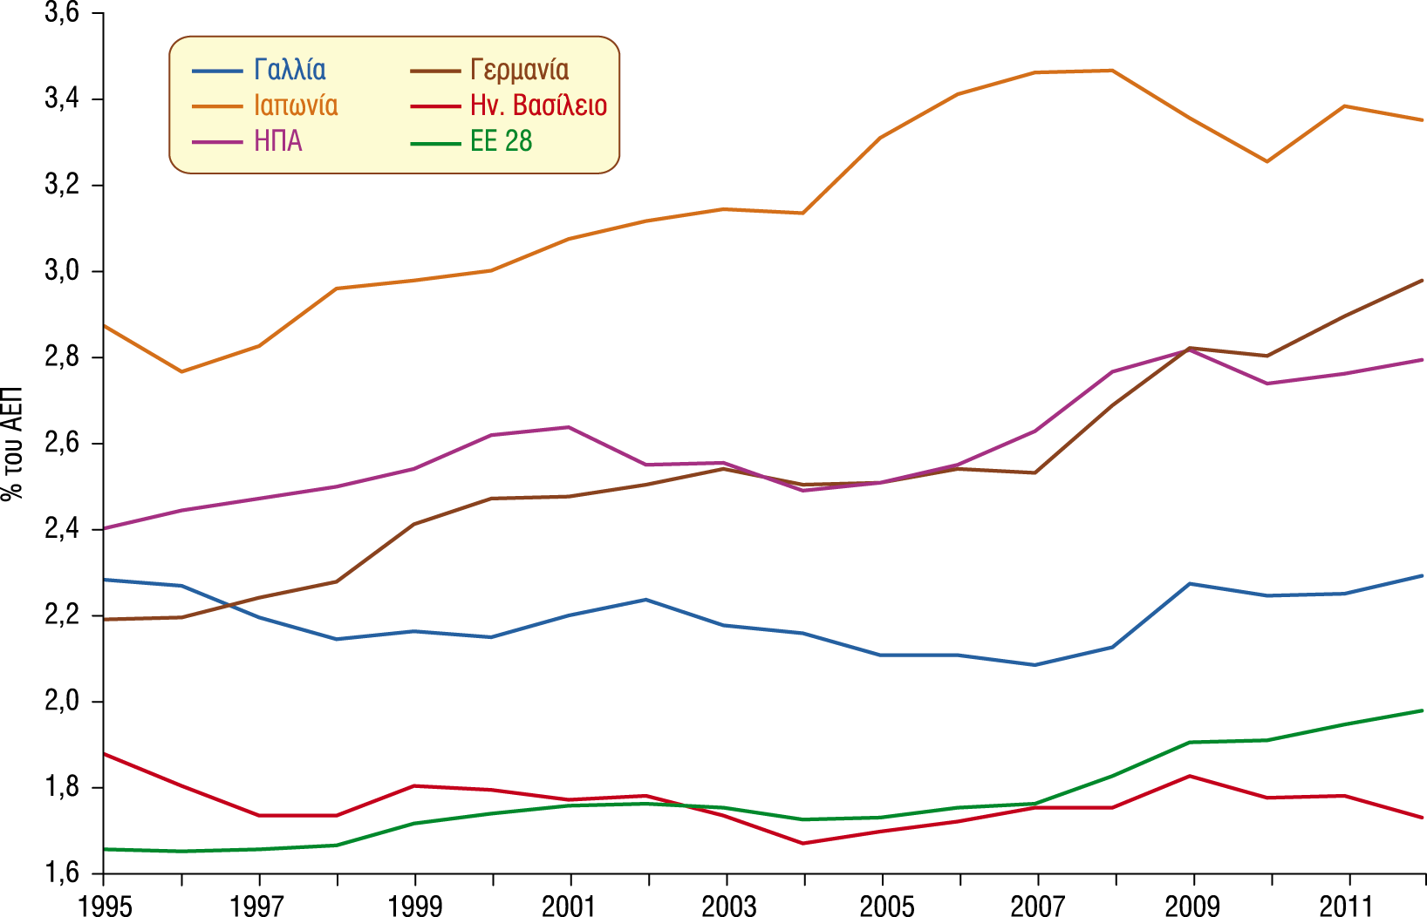
Ακαθάριστες δαπάνες για Ε&Α ως ποσοστό του ΑΕΠ
Σημείωση: ΕΕ 28 = οι 28 χώρες μέλη της Ευρωπαϊκής Ένωσης από τον Ιούλιο του 2013. Πηγή: Βασίζεται σε δεδομένα από τη βάση Βασικών Δεικτών Επιστήμης και Τεχνολογίας (ΟΟΣΑ, 2014).
Notes:
38
ΤΟ ΔΙΑΓΡΑΜΜΑ 10.10 ΕΙΝΑΙ ΜΕΤΑΦΡΑΣΜΕΝΟ ΣΤΗ ΣΕΛΙΔΑ 515.

Slide 39
Ακαθάριστος σχηματισμός παγίου κεφαλαίου ως ποσοστό του ΑΕΠ
Πηγή: Βάση δεδομένων AMECO, Πίνακες 3.2 και 6.1 (Ευρωπαϊκή Επιτροπή, DGECFIN).
Notes:
Ο ΠΙΝΑΚΑΣ 10.1 ΕΙΝΑΙ ΜΕΤΑΦΡΑΣΜΕΝΟΣ ΣΤΗ ΣΕΛΙΔΑ 510.

Slide 40
Ακαθάριστος σχηματισμός παγίου κεφαλαίου ως ποσοστό του ΑΕΠ
Πηγή: Βάση δεδομένων AMECO, Πίνακες 3.2 και 6.1 (Ευρωπαϊκή Επιτροπή, DGECFIN).
Notes:
Ο ΠΙΝΑΚΑΣ 10.1 ΕΙΝΑΙ ΜΕΤΑΦΡΑΣΜΕΝΟΣ ΣΤΗ ΣΕΛΙΔΑ 510.

Slide 41
Ακαθάριστος σχηματισμός παγίου κεφαλαίου ως ποσοστό του ΑΕΠ
Πηγή: Βάση δεδομένων AMECO, Πίνακες 3.2 και 6.1 (Ευρωπαϊκή Επιτροπή, DGECFIN).
Notes:
Ο ΠΙΝΑΚΑΣ 10.1 ΕΙΝΑΙ ΜΕΤΑΦΡΑΣΜΕΝΟΣ ΣΤΗ ΣΕΛΙΔΑ 510.

Slide 42
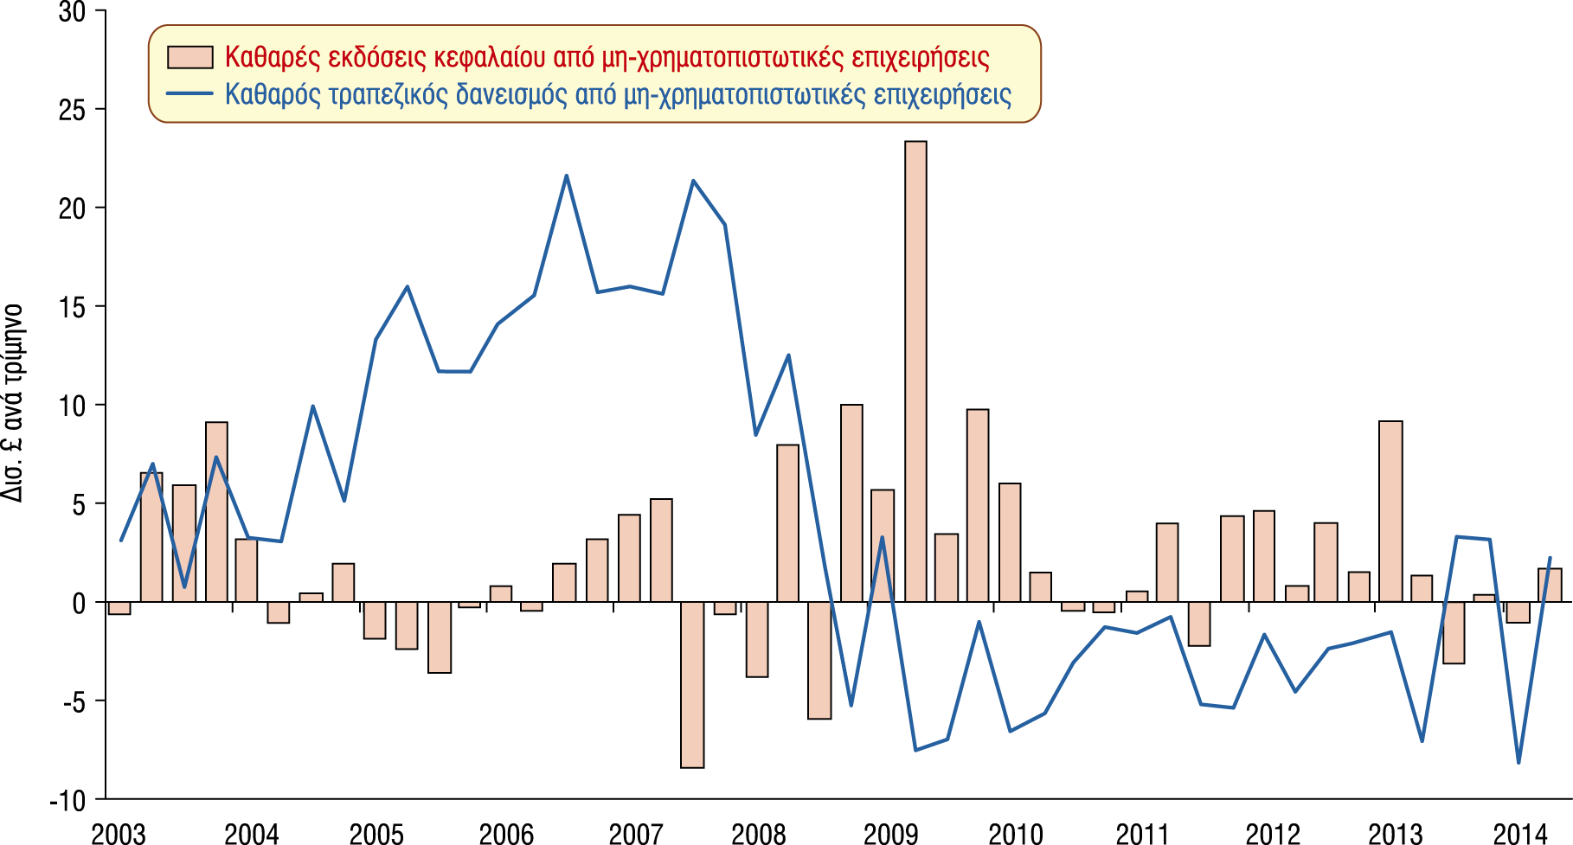
Καθαρός τραπεζικός δανεισμός και οι καθαρές εκδόσεις κεφαλαίου
Πηγή: Βασίζεται σε δεδομένα από τη Bankstats, σειρές LPQVWNQ και CPQB83I (Bank of England) (δημοσιευμένα στοιχεία 1η Σεπτεμβρίου 2014).
Notes:
42
ΤΟ ΔΙΑΓΡΑΜΜΑ 10.9 ΕΙΝΑΙ ΜΕΤΑΦΡΑΣΜΕΝΟ ΣΤΗ ΣΕΛΙΔΑ 511.

Slide 43
Βρετανικό ισοζύγιο εμπορικών συναλλαγών:
επιλεγμένα έτη: 1978–2010
Notes:
Ο ΠΙΝΑΚΑΣ ΕΙΝΑΙ ΜΕΤΑΦΡΑΣΜΕΝΟΣ ΤΗ ΣΕΛΙΔΑ 504.

Slide 44
Βρετανικό ισοζύγιο εμπορικών συναλλαγών:
επιλεγμένα έτη: 1978–2010
Notes:
Ο ΠΙΝΑΚΑΣ ΕΙΝΑΙ ΜΕΤΑΦΡΑΣΜΕΝΟΣ ΤΗ ΣΕΛΙΔΑ 504.

Slide 45
Βρετανικό ισοζύγιο εμπορικών συναλλαγών:
επιλεγμένα έτη: 1978–2010
Notes:
Ο ΠΙΝΑΚΑΣ ΕΙΝΑΙ ΜΕΤΑΦΡΑΣΜΕΝΟΣ ΤΗ ΣΕΛΙΔΑ 504.

Slide 46
Παρεμβατική πολιτική που στοχεύει στην προσφορά
Οι μορφές της παρέμβασης
  εθνικοποίηση
  άμεσες παροχές
  επιχορηγήσεις
  εξορθολογισμός
  συμβουλευτική επιχειρήσεων
  πληροφόρηση
Notes:
46
11

Slide 47
Παρεμβατική πολιτική που στοχεύει στην προσφορά
Ο σχεδιασμός
  τύπους σχεδιασμού
  Ευρωπαϊκή εμπειρία σχεδιασμού
Επιλεκτική παρέμβαση
  έρευνα και ανάπτυξη
  βιομηχανική αναδιοργάνωση
  βοήθεια σε μικρές επιχειρήσεις
  εκπαίδευση
Notes:
47
12

Slide 48
Παρεμβατική πολιτική που στοχεύει στην προσφορά
Περιφερειακά και αστικά προβλήματα
Αιτίες περιφερειακής ανισορροπίας
  μεταβαλλόμενα γεωγραφικά πρότυπα της ζήτησης και της αγοράς
  ανταπόκριση της αγοράς στην ανισορροπία
  τοπικές πολλαπλασιαστικές
  ακινησία τόσο του υπάρχοντος κεφαλαίου όσο και της εργασίας
Notes:
48
12

Slide 49
Παρεμβατική πολιτική που στοχεύει στην προσφορά
Κυβερνητική περιφερειακή και αστική πολιτική
  επιχορηγήσεις ή επιδοτήσεις για την απασχόληση
  ανάπτυξη της υποδομής
  τοποθετώντας κυβερνητικά γραφεία στις περιφέρειες
  δημιουργία κυβερνητικών υπηρεσιών για την παροχή τοπικής υποστήριξης
Notes:
49
12

Slide 50
Παρεμβατική πολιτική που στοχεύει στην προσφορά
Τα επιχειρήματα κατά των παρεμβάσεων
  οι κρατικές επιδοτήσεις ενδέχεται να υποστηρίξουν την αναποτελεσματική παραγωγή
  οι επιχορηγήσεις επενδύσεων ενδέχεται να είναι πιο πιθανό να μεταβούν σε έργα υψηλού προφίλ από ό, τι στα πιο επωφελή
  ενδέχεται να υπάρχει έλλειψη πραγματικών ευκαιριών αγοράς για τις υποστηριζόμενες βιομηχανίες
  η μείωση της φορολογικής επιβάρυνσης μπορεί να οδηγήσει σε υψηλότερη απόδοση των επενδύσεων, ενώ οι αγορές εξασφαλίζουν αποδοτική κατανομή
Notes:
50
12

Slide 51
Παρεμβατική πολιτική που στοχεύει στην προσφορά
Μεταστροφή προς πολιτικές περισσότερο προσανατολισμένες στην αγορά στο Ηνωμένο Βασίλειο
  Πρόνοια για εργασία και το πρόγραμμα εργασίας
  Καθολική πίστωση
  Τοπικές επιχειρηματικές συνεργασίες (LEPs)
  Επιχειρηματικές ζώνες
Notes:
51
51
12

